Slide 1


Slide 2
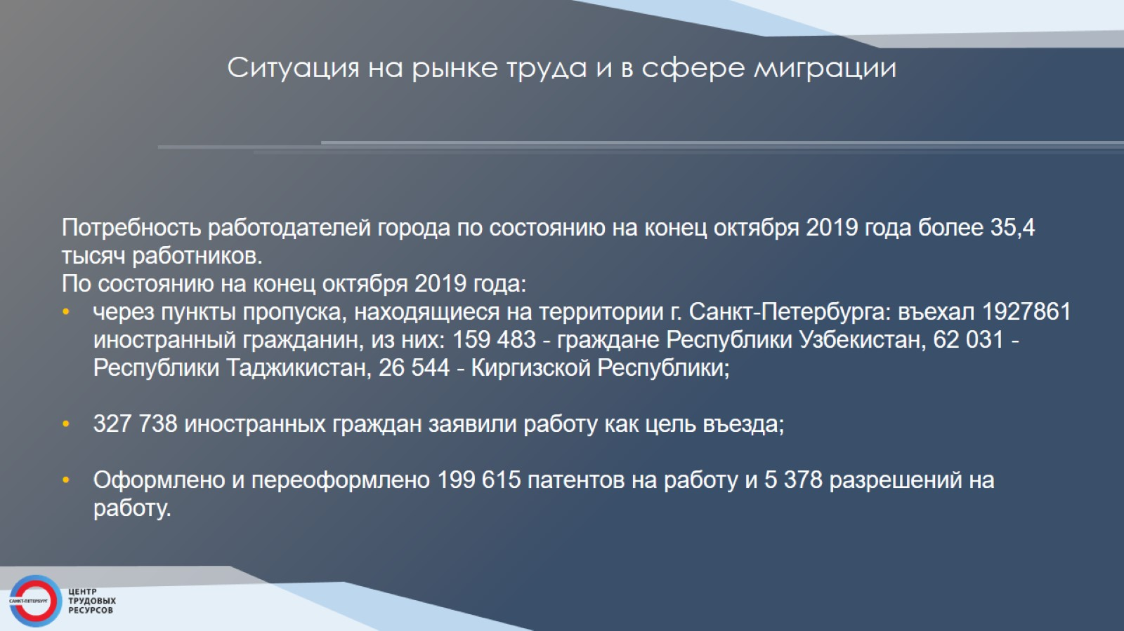

Slide 3


Slide 4
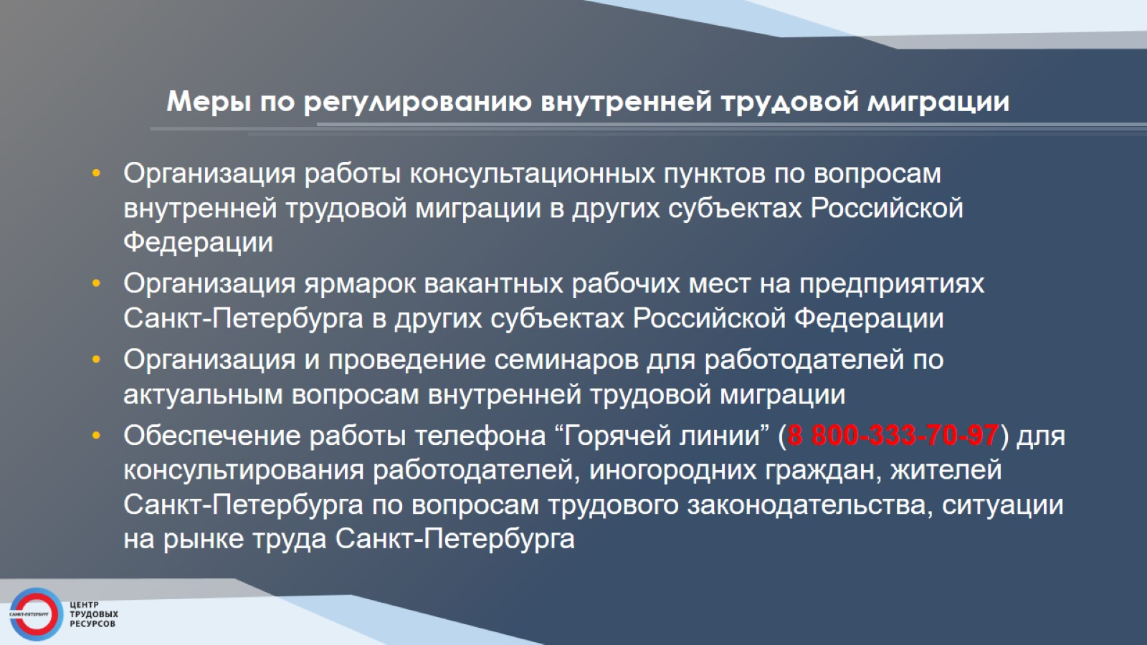

Slide 5
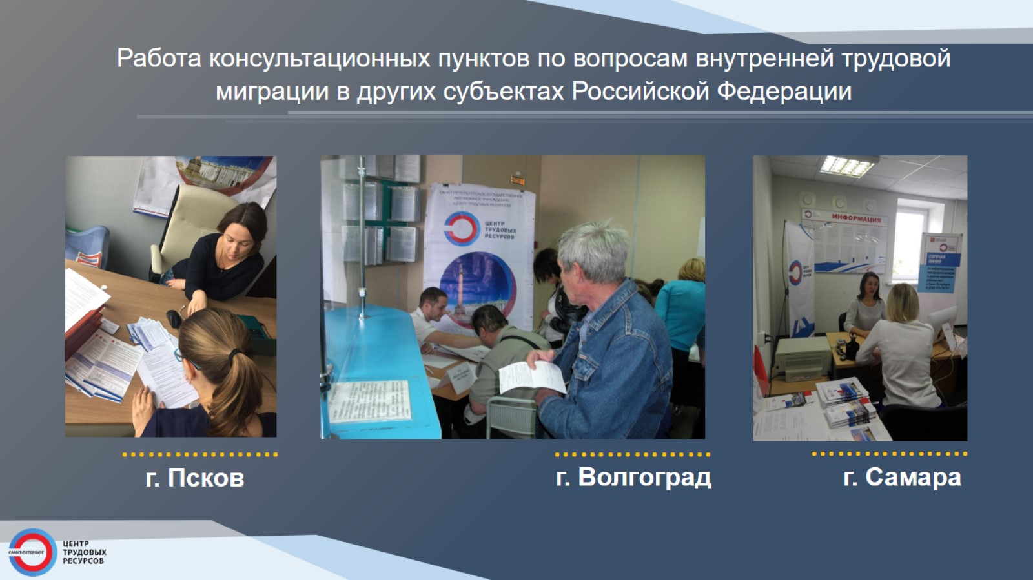

Slide 6
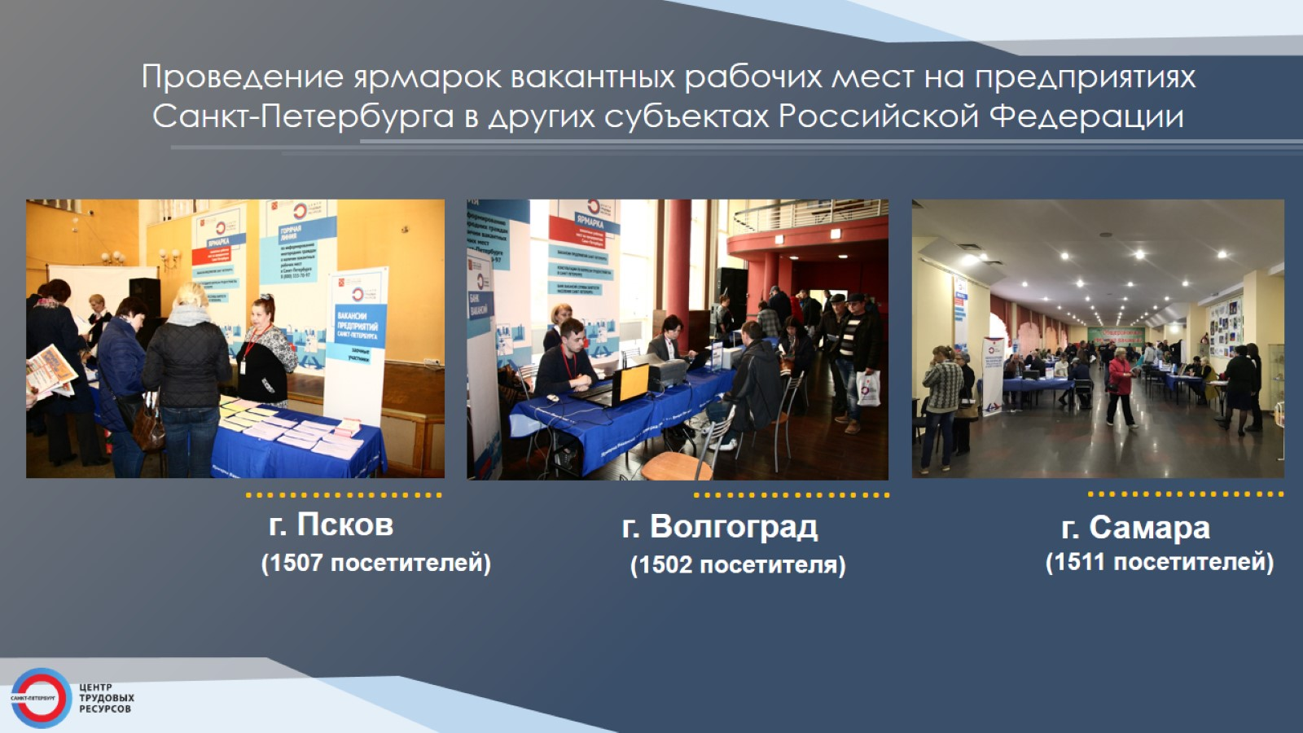

Slide 7
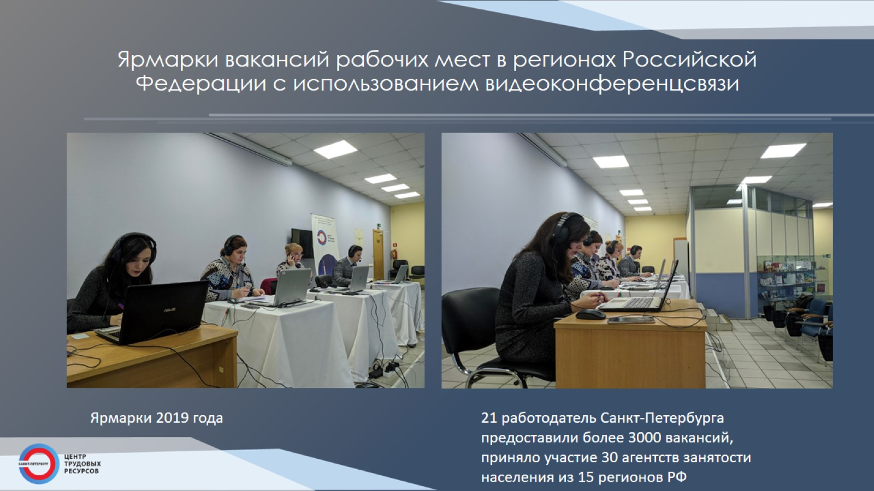
Ярмарки вакансий рабочих мест в регионах Российской Федерации с использованием видеоконференцсвязи

Slide 8


Slide 9

Работа Центров по организованному набору иностранных работников на предприятия Санкт-Петербурга в Республике Таджикистан, Республике Кыргызстан

Slide 10
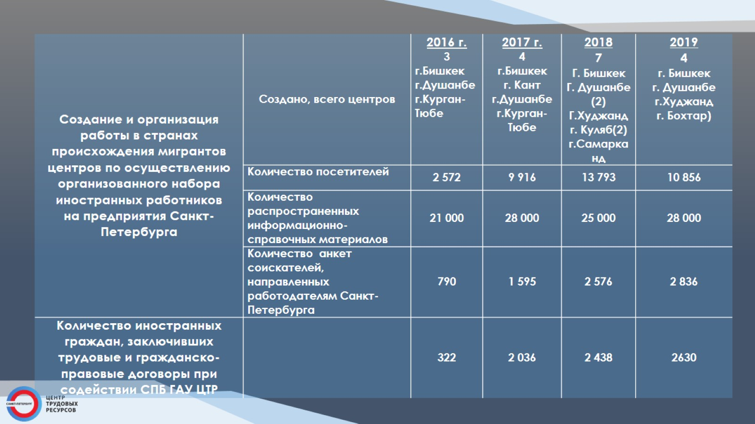

Slide 11
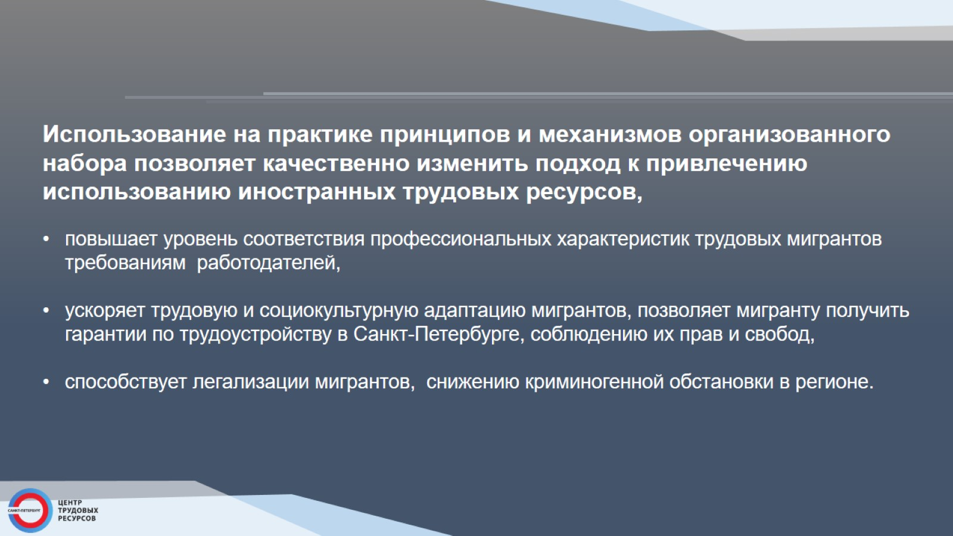

Slide 12


Slide 13


Slide 14


Slide 15


Slide 16


